Slide 1



Introducción a C#
4.2.- DEFINIENDO CLASES
- Definición de clases → palabra clave class
· Por defecto las clases son internal
· Únicamente el código del proyecto (unidad de compilación) actual puede instanciar una clase
- Es equivalente a no poner nada.
· Otras palabras claves de accesibilidad : public
· Puede ser instanciado desde cualquier proyecto (unidad de compilación)
- Además las clases pueden ser abstract, sealed o static

Slide 2


Introducción a Visual C#
CLASES ABSTRACTAS
- Una clase abstracta es una clase que tenga algún miembro abstract
- Una clase abstracta no se puede instanciar, pero sí puede servir como clase base para heredar
- Los miembros abstractos no contienen ninguna implementación, debiendo proporcionar en la clase hija
CLASES SEALED
- Una clase sealed es aquella que no se permite heredar de ella.
- abstract o sealed son mutuamente excluyentes
CLASES STATIC
- Una clase static es la que tiene todos sus miembros definidos como static

Slide 3

Introducción a C#
· HERENCIA
· Para especificar la herencia entre clases se utilizan los dos puntos ( : )
· Únicamente se permite una clase como clase base
· Si se hereda de una clase abstract se deben implementar todos los métodos abstractos, salvo que la clase derivada sea abstracta
· El compilador no permite tener una clase derivada con mayor accesibilidad que la clase base
· Si no se especifica la clase base, entonces la clase hereda directamente de la clase System.Object. Todas las clases en C# tienen la clase Object como la raiz de toda la jerarquía de herencia

Slide 4

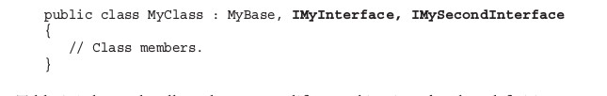
Introducción a C#
· También se puede heredar de ( implementar ) un interfaz :
· En este caso todos los métodos del interfaz deben ser implementados, aunque sea con un método vacío
· Si se hereda de interfaces y de clase, la clase debe estar situada en primer lugar, seguidos de los interfaces separados por comas, siendo posibles múltiples interfaces
· Las clases abstractas también pueden implementar interfaces

Slide 5


Introducción a C#
DEFINICIÓN DE INTERFACES
· Los interfaces se definen de la misma forma que las clases, pero con la palabra clave interface
Los modificadores de acceso son : public e internal
· La herencia múltiple es posible en los interfaces :
Los interfaces no son clases por lo que no heredan de Object

Slide 6
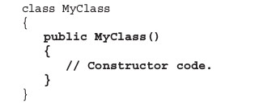
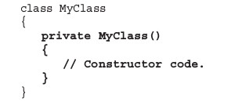
Introducción a C#
CONSTRUCTORES y DESTRUCTORES
· Cuando se define una clase no es necesario ni definir un constructor ni un destructor, el compilador lo suministra de forma por defecto.
· Constructor por defecto → método que tiene el mismo nombre que la clase y sin parámetros
Puede ser public (por defecto) o private
Si el constructor es private, una instancia de esa clase no puede ser instanciada utilizando ese constructor; si no se suministra un constructor distinto la clase sería no instanciable.

Slide 7
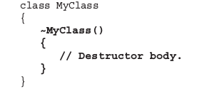
Introducción a C#
Los constructores que no son el de por defecto tienen el mismo nombre, pero distintos parámetros.
· Se pueden suministrar un número ilimitado de constructores
· Si se suministra un constructor que no sea el de por defecto y no se especifica explícitamente el constructor por defecto, éste ya no se puede utilizar
Nota : La tarea de reservar y situar memoria para el objeto se realiza por defecto, el constructor se suele utilizar para inicializar propiedades y campos.
- El destructor se declara con una sintaxis distinta :
· El código del destructor se ejecuta cuando el
recolector de basura (garbage collection) tiene lugar.
· Después que el destructor de la clase ha sido llamado, se llaman a los destructores de las clases de las que hereda, acabando en última instancia en el destructor de la clase Object.

Slide 8
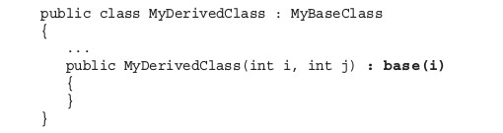
Introducción a C#
SECUENCIA DE EJECUCIÓN DE CONSTRUCTORES
· Para que una clase derivada sea instanciada, todos los constructores desde Object hasta el de la clase derivada son llamados
· Independientemente del constructor de la clase derivada que sea llamado, se ejecutan los constructores por defecto de las clases base, salvo que especifiquemos lo contrario
· Si queremos que se ejecute un constructor que no sea el de por defecto de las clases bases deberemos utilizar la palabra clave base de la siguiente forma :

Slide 9
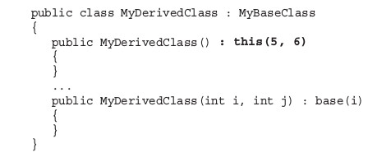
Introducción a C#
· La palabra clave base dirige el proceso de instanciación .NET para utilizar el constructor de la clase base que tiene dichos parámetros ( se pueden utilizar valores literales)
Se puede utilizar también la palabra clave this para el mismo fin
· base(...) y this(...) se denominan “inicializador de constructor” (constructor initializer)
- Para un constructor, únicamente se puede utilizar un “inicializador de constructor “

